Slide 1
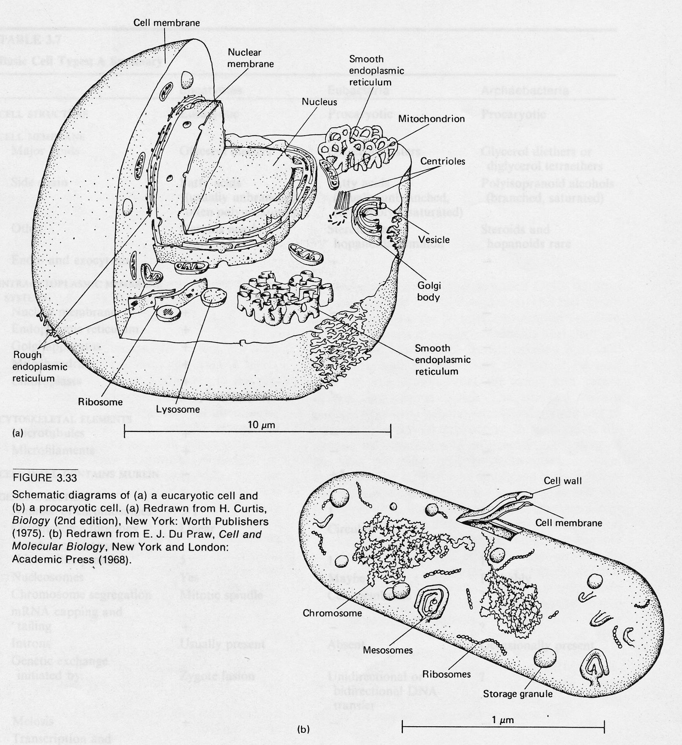
CONFRONTO FRA CELLULA PROCARIOTICA ED EUCARIOTICA

Slide 2
Cellula Eucariotica
NUCLEO: limitato da una membrana, i cromosomi non sono distinguibili, apparato mitotico.
CITOPLASMA: reticolo endoplasmatico, vacuoli, mitocondri ( DNA ed RNA transfer) citoscheletro (microtubuli, microfilamenti, filamenti intermedi)
PARETE CELLULARE (alcuni: es: cellulosa)
CIGLIA o FLAGELLI (fascio di 9 fibrille periferiche e 2 centrali (microtubuli)

Slide 3
Cellula Procariotica
NUCLEO: un cromosoma unito con la membrana citoplasmatica, assenza di membrana nucleare e di apparato mitotico
CITOPLASMA: no mitocondri, granuli (sorgente di carbonio)
MEMBRANA CITOPLASMATICA: assenza di steroli, mesosomi (settali, laterali)
PARETE CELLULARE: peptidoglicano

Slide 4
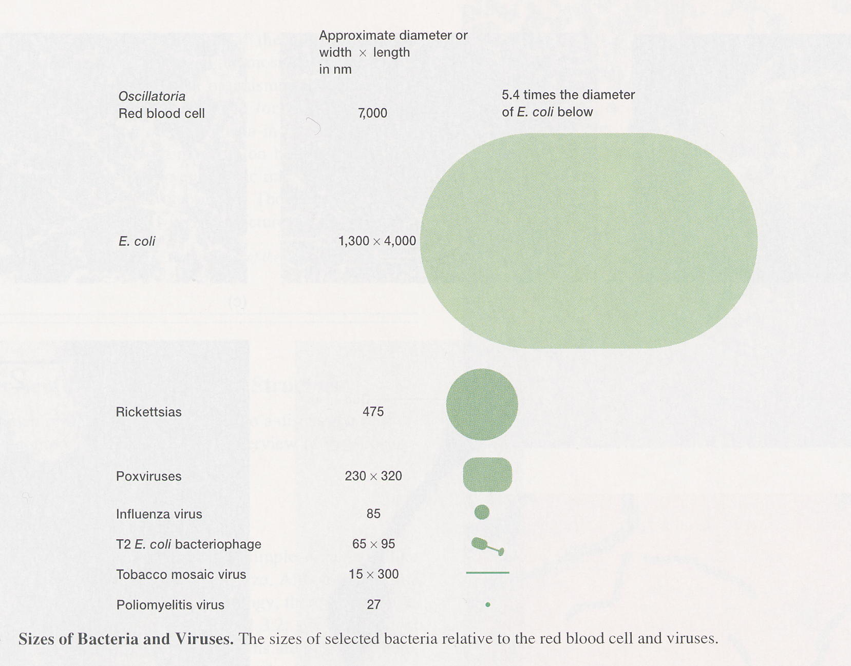
DIMENSIONI RELATIVE DI BATTERI E VIRUS

Slide 5
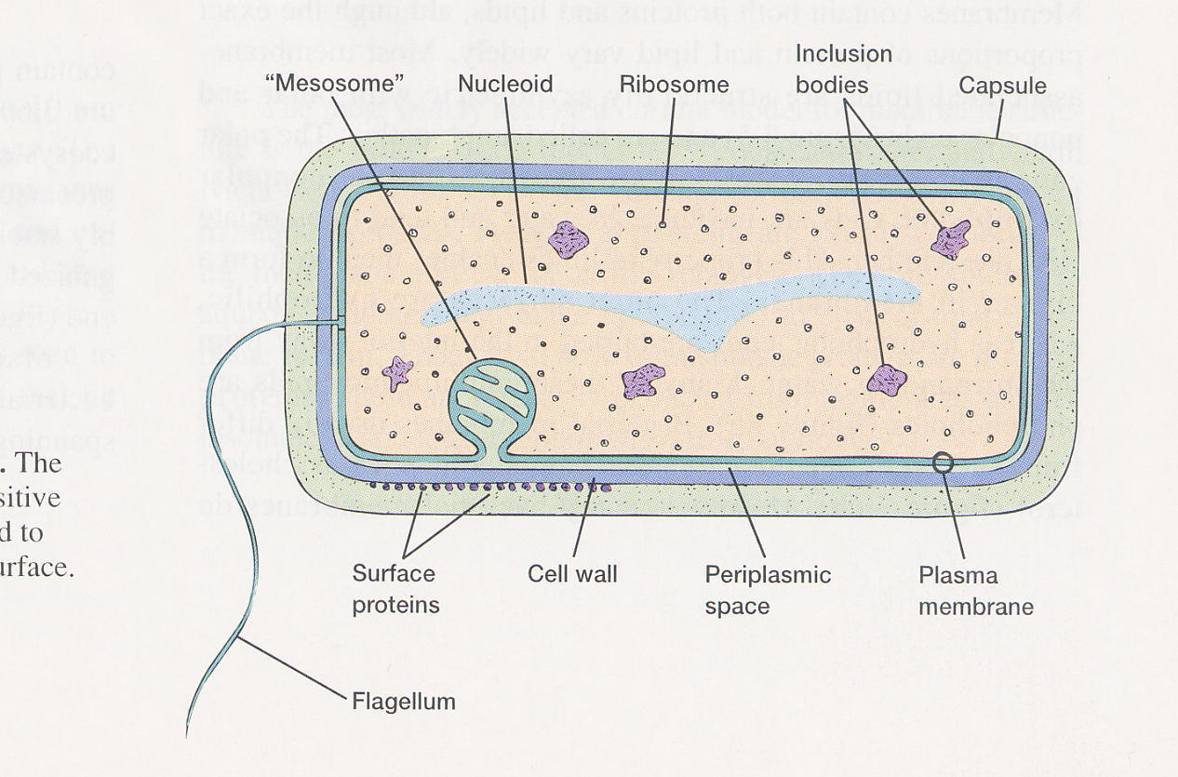
Struttura della cellula batterica

Slide 6
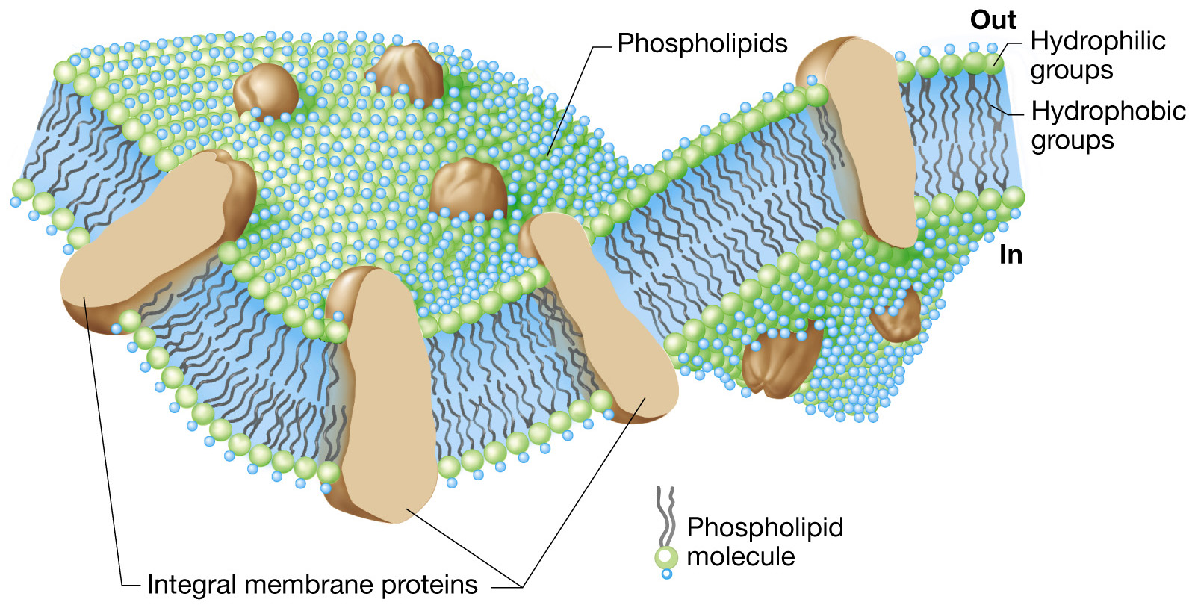
Membrana citoplasmatica

Slide 7
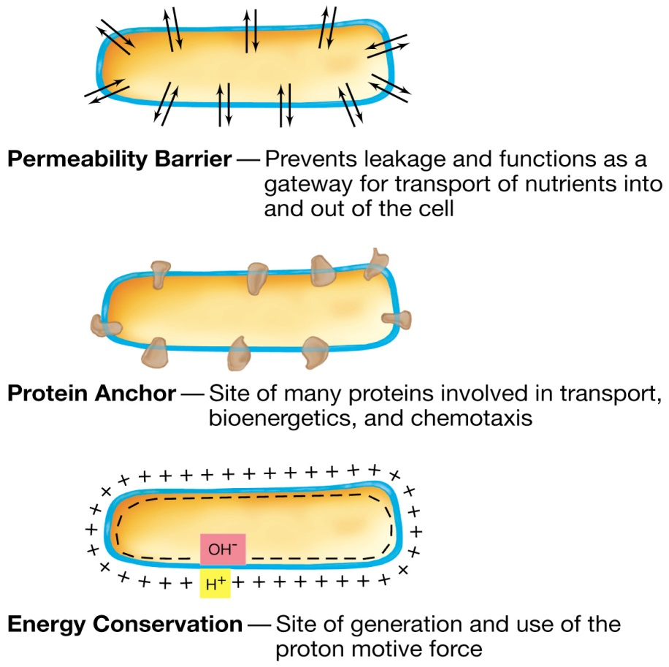
Funzioni della membrana citoplasmatica
Barriera di permeabilità
Sito di ancoraggio
Conservazione dell’energia
Sintesi parete
Segregazione dei cromosomi
Tutte le funzioni che negli eucarioti sono svolte da organelli

Slide 8
Sistemi di trasporto
Divisibili in tre classi

Slide 9
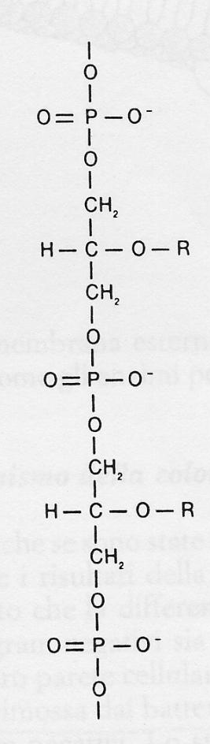
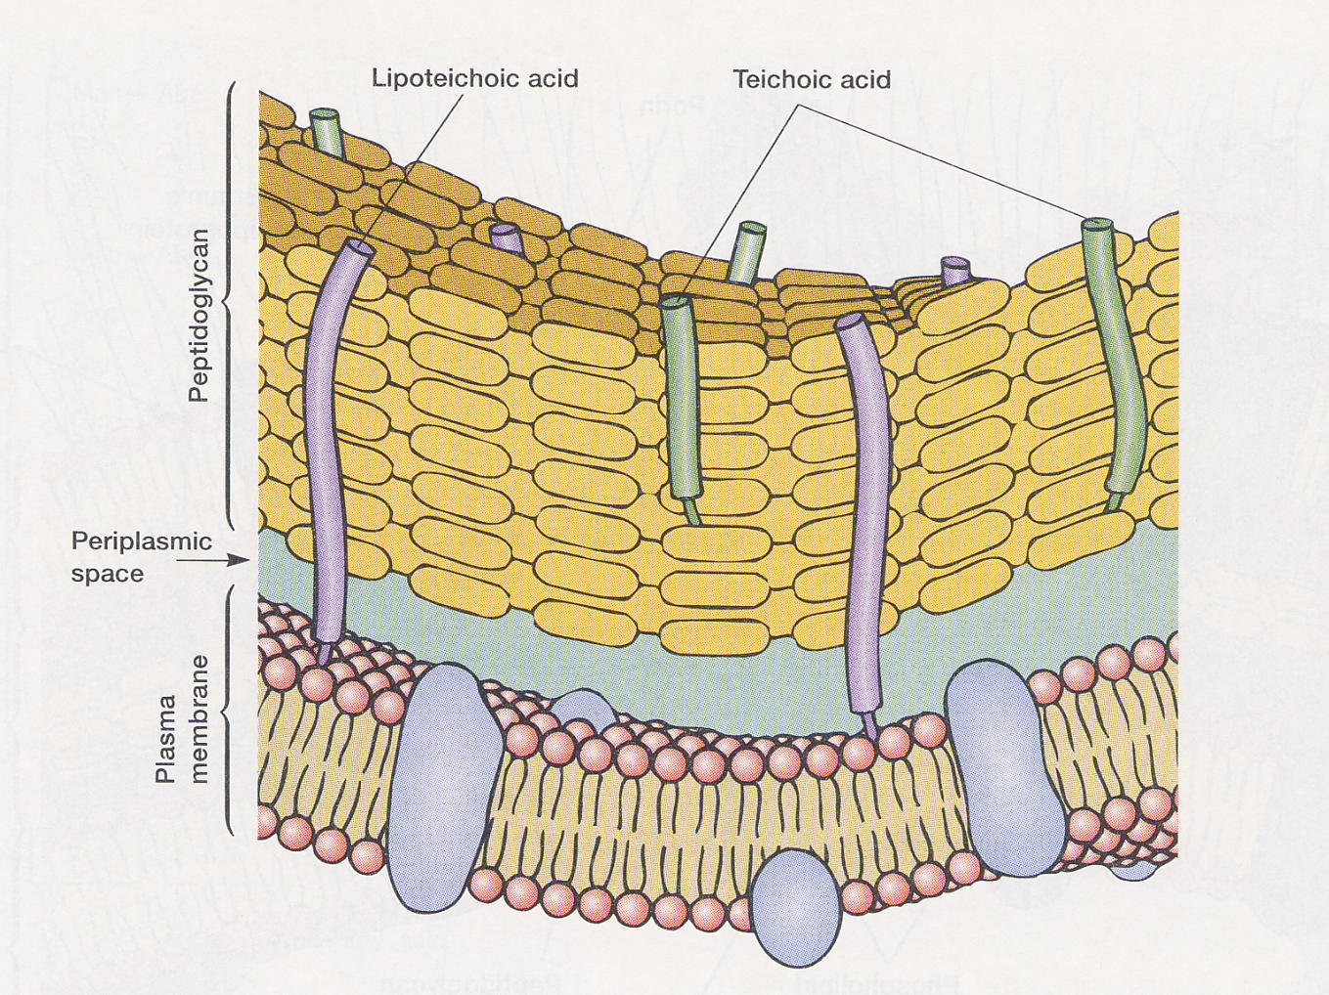
La parete dei Gram+
20-80 nm
foglietto unico di glicopeptide (40% della parete fino al 90% in Micrococcus)
più spessa di quella dei Gram-
Presenza di acidi teicoici (polialcoli) conferiscono carica negativa

Slide 10
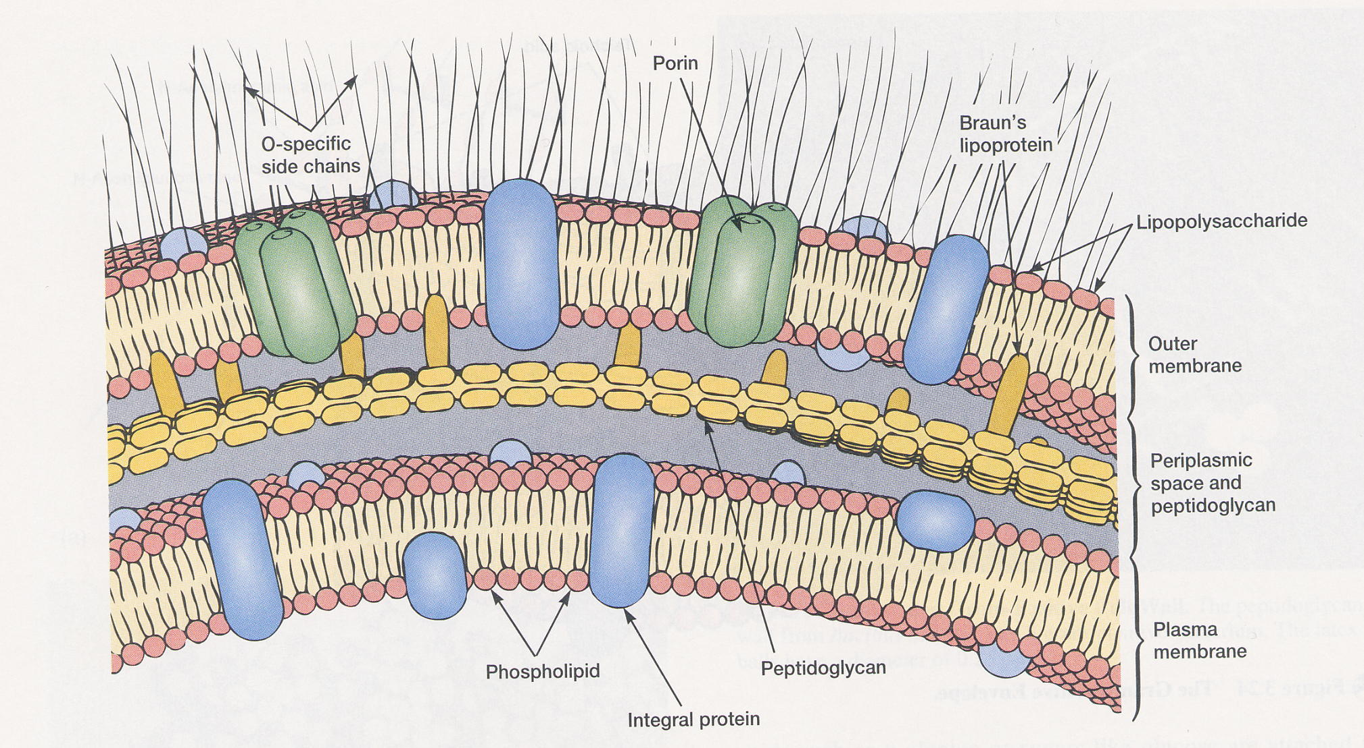
La parete dei Gram-
parete più complessa dei Gram+
costituenti peculiari della membrana esterna sono i lipopolisaccaridi (LPS)
membrana esterna ricca di porine
delimitazione di uno spazio periplasmico

Slide 11
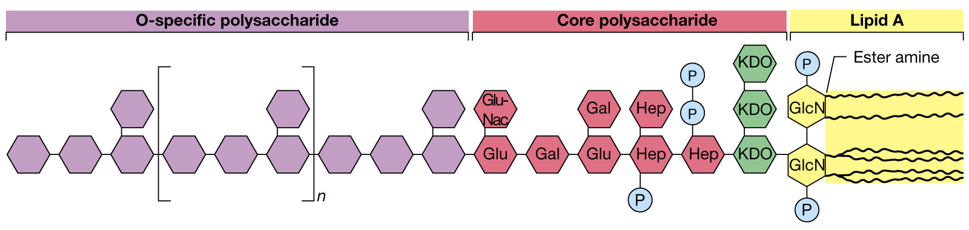
Lipopolisaccaride (LPS) o endotossina
Si libera con la lisi della cellula
Il lipide A è il responsabile della sua attività tossica
Rilascio di IL-1 e -6, prostaglandine e TNF
  febbre
  ipotensione
  Shock
  Variabilità dell’antigene somatico

Slide 12
ATTIVITA’ LOCALI E SISTEMICHE DELL’ LPS
Piccole quantità di
endotossina
l
m
i
MΦ della milza,
alveolari, PBMC
Neutrofili
Linfociti B
Complemento
BERSAGLIO
i
i
i
i
Aumento di
IL-1, TNF..
Aumento di
chinine
Attivazione
Attivazione della
via alternativa
AZIONE
i
i
i
i
EFFETTO
Febbre
Vasodilatazione
> sintesi di Ab
Infiammazione
Grandi quantità di
endotossina
l
m
Shock
Tutti i precedenti e in più
EFFETTO
Coagulazione
intravasale
disseminata
Grave calo della pressione arteriosa

Slide 13
Spazio periplasmico
Enzimi idrolitici
  funzioni degradative (nutrimento, resistenza ai farmaci)
Proteine di legame
  funzioni di trasporto
  regolazione espressione genica
Chemiorecettori (risposta chemiotattica)

Slide 14
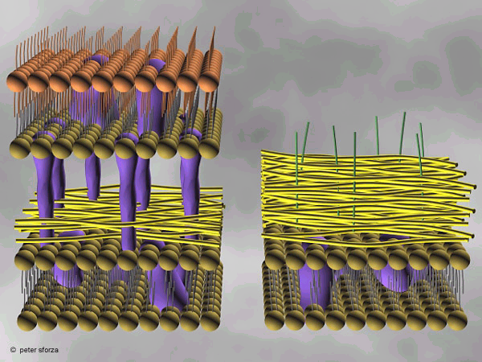
Parete batterica
Gram -
Gram +

Slide 15
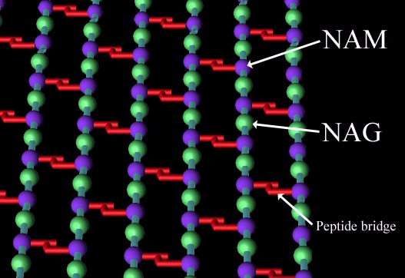
Struttura del peptidoglicano

Slide 16
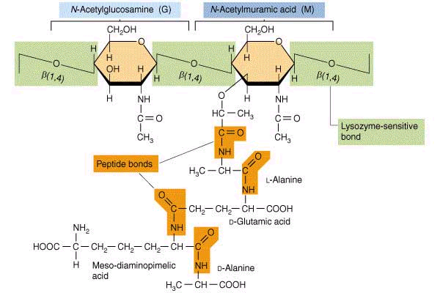
Unità del peptidoglicano

Slide 17
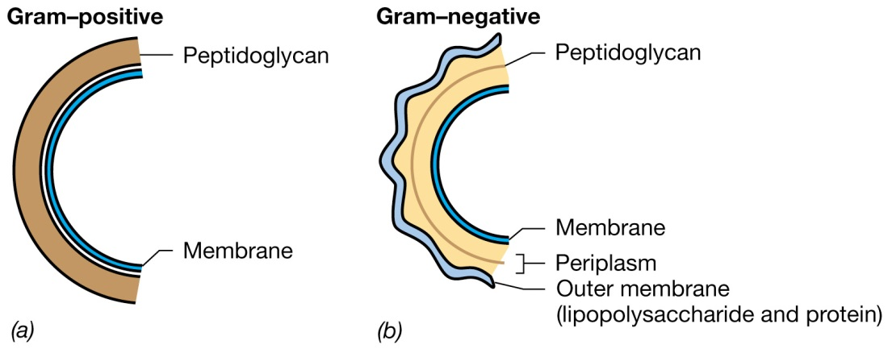
Ricapitolazione
Gram+
  una membrana, strato spesso di peptidoidoglicano, acidi lipoteicoici
Gram-
  due membrane, spazio periplasmico, strato sottile di peptidoglicano, LPS
Eccezioni
  micoplasmi, batteri acido-alcol resistenti

Slide 18
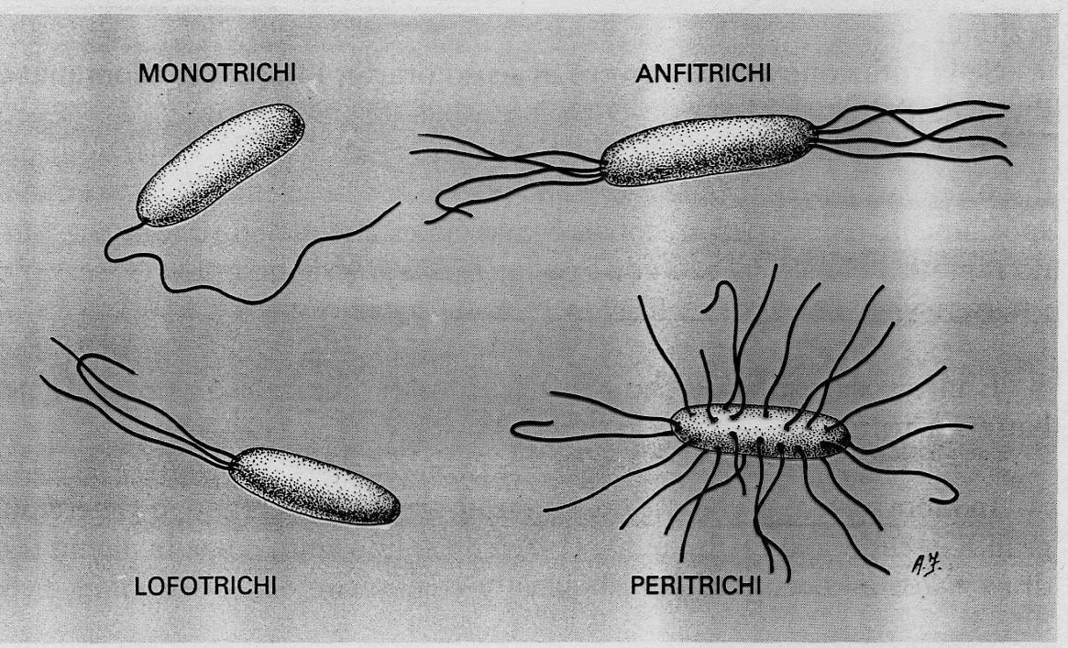
I flagelli

Slide 19
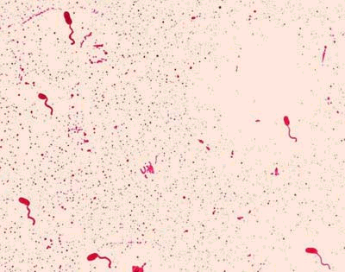
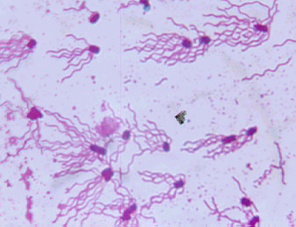
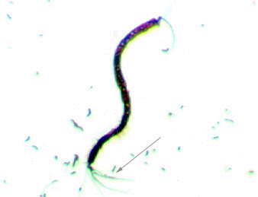
Vibrio
Salmonella
Spirillum

Slide 20
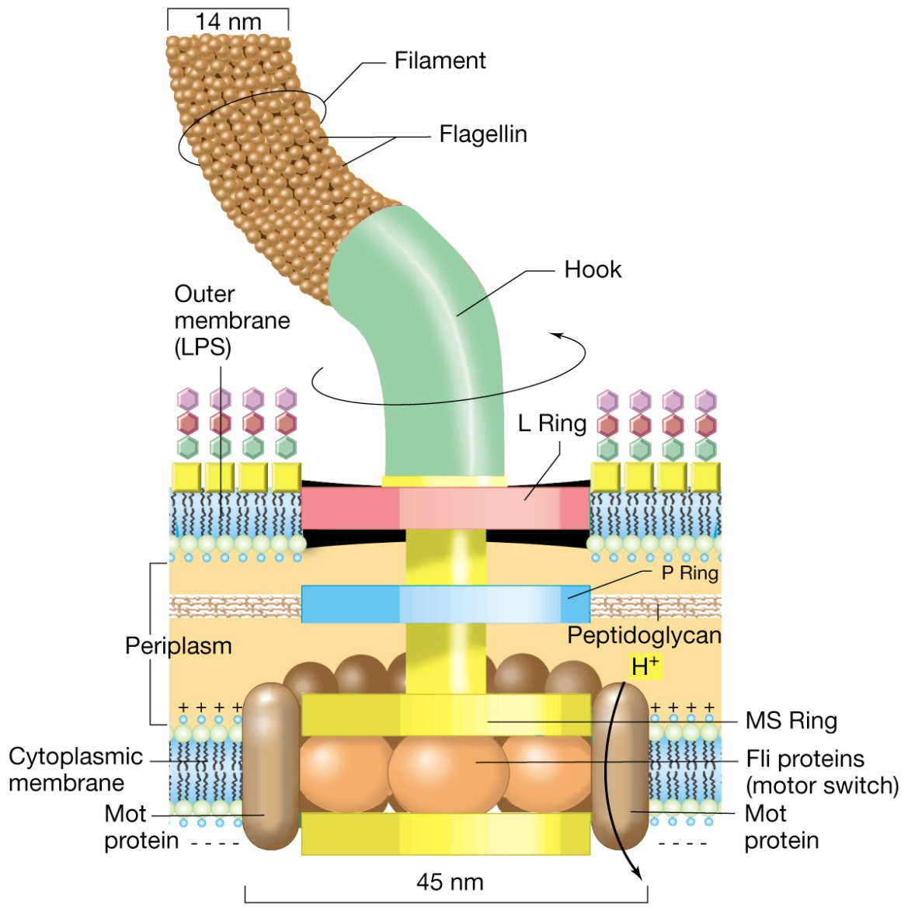
Struttura del flagello

Slide 21
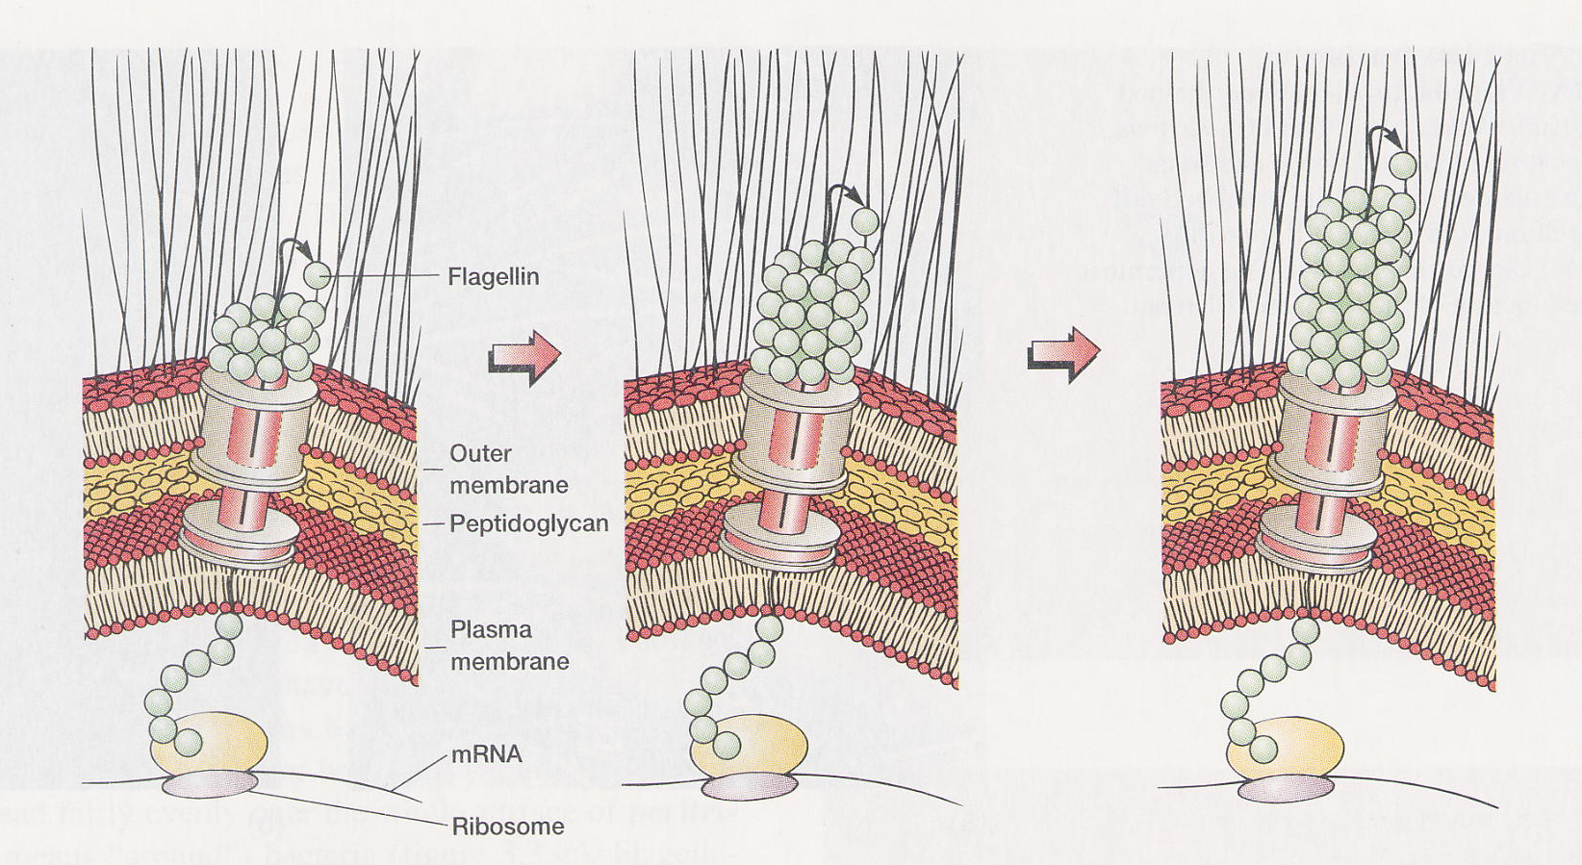
Sintesi e secrezione della flagellina

Slide 22
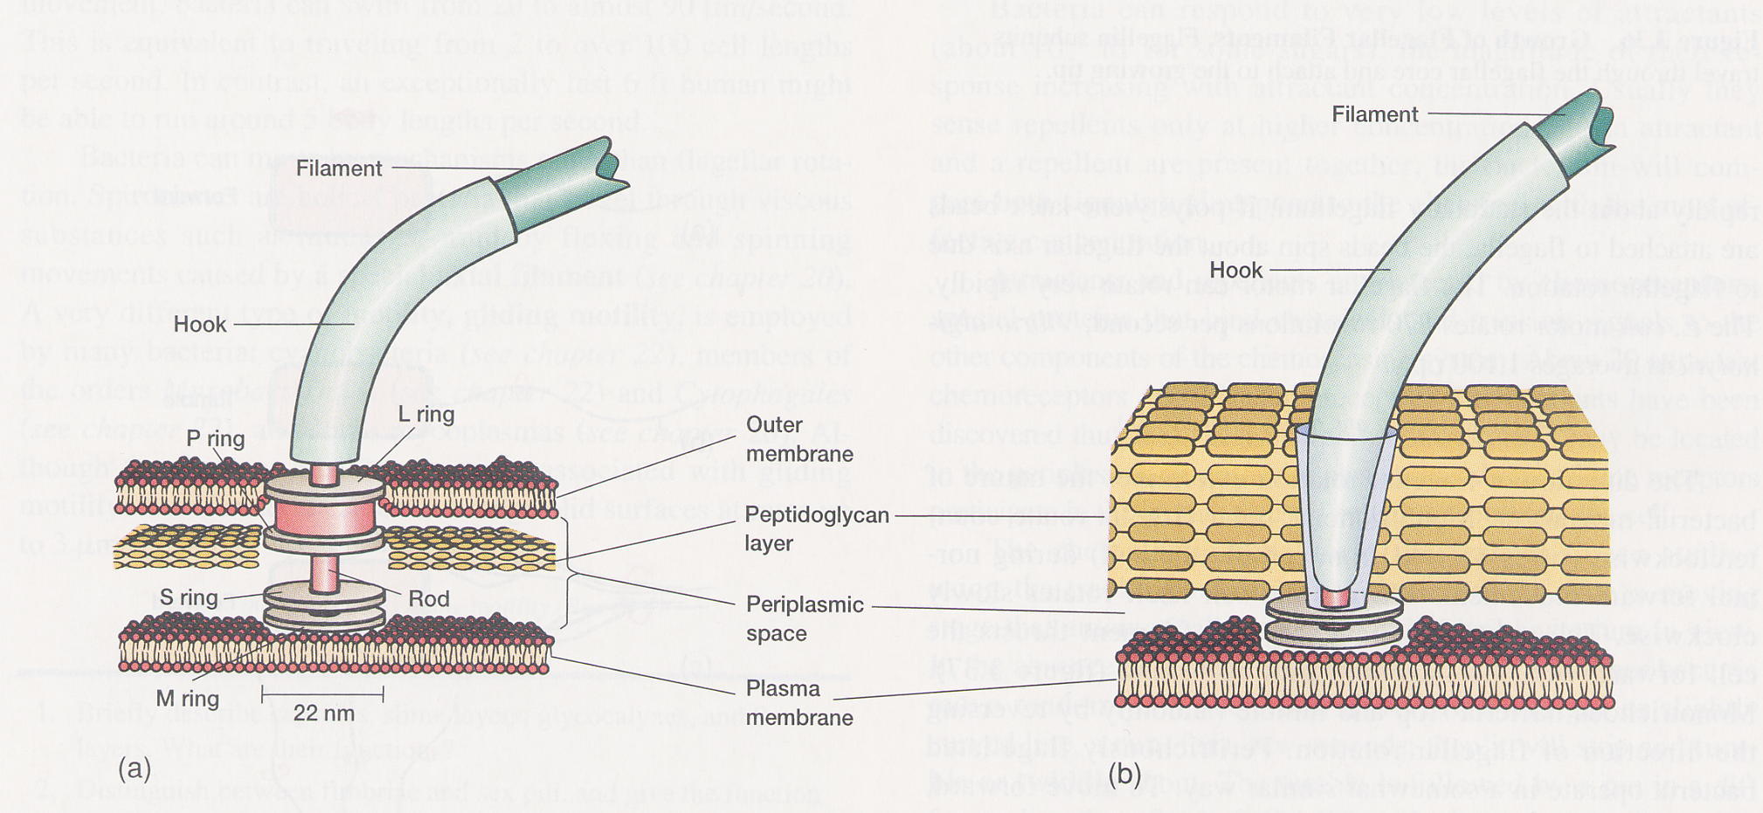
Differenze tra Gram+ e Gram-

Slide 23
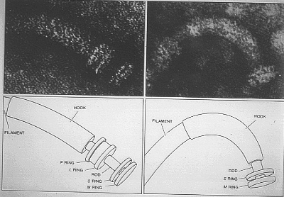
ANATOMIA DEL FLAGELLO

Slide 24
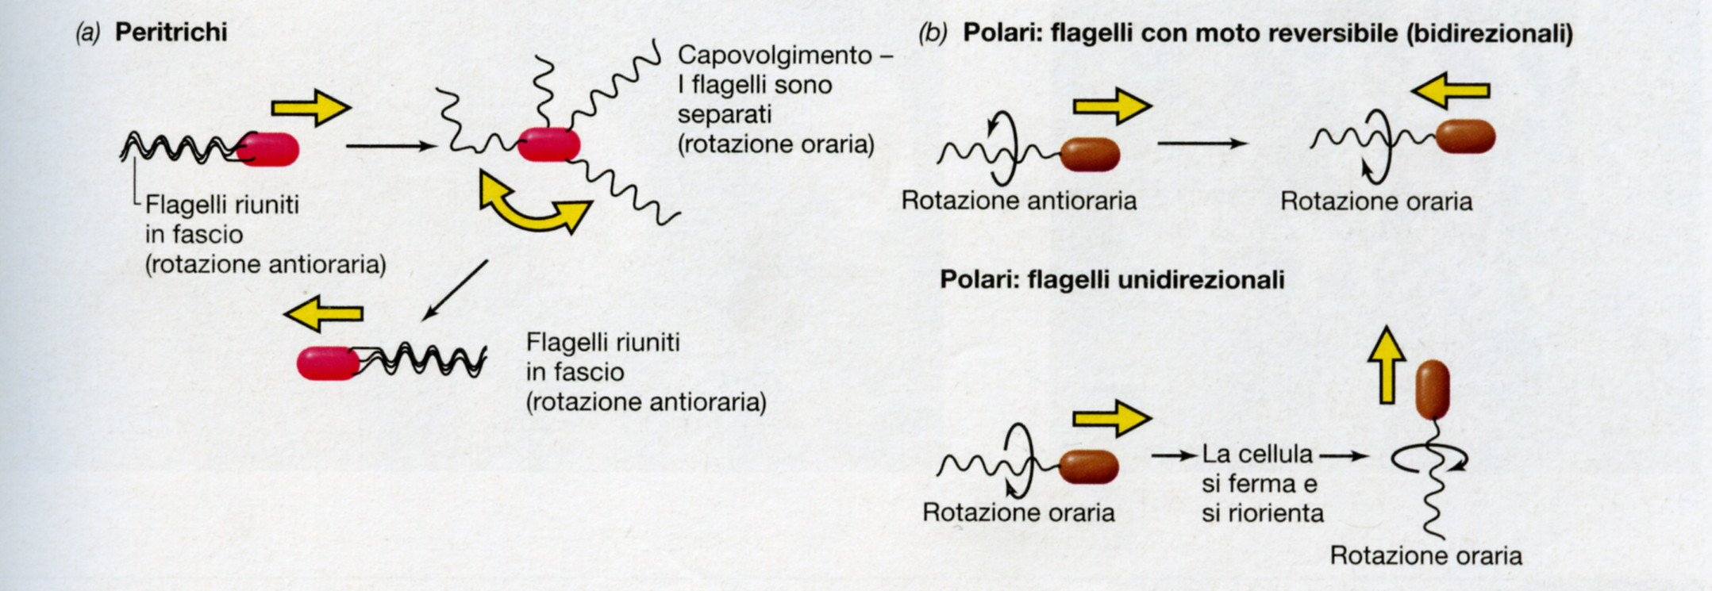
Il flagello è un organo di locomozione

Slide 25
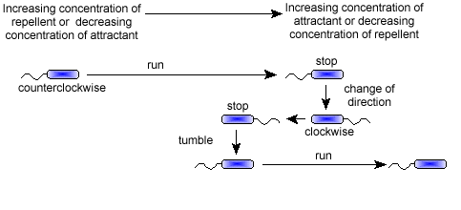
Chemiotassi

Slide 26
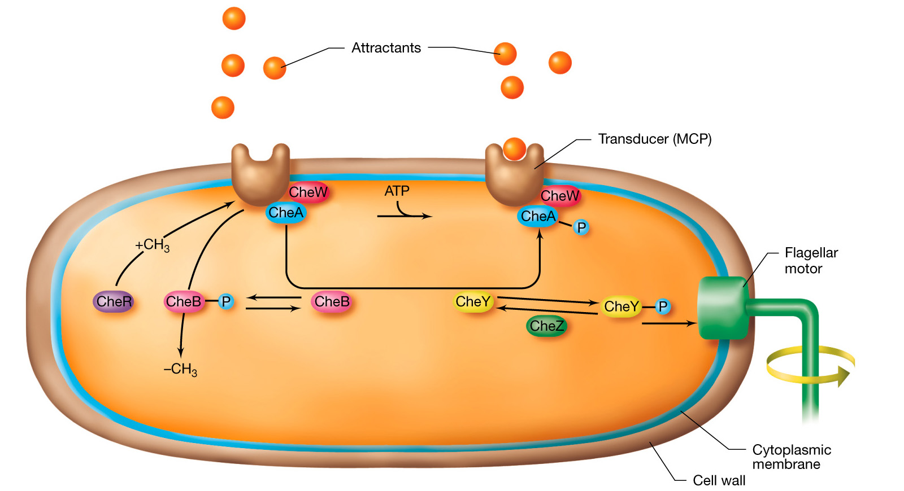
Meccanismo di trasduzione del segnale

Slide 27
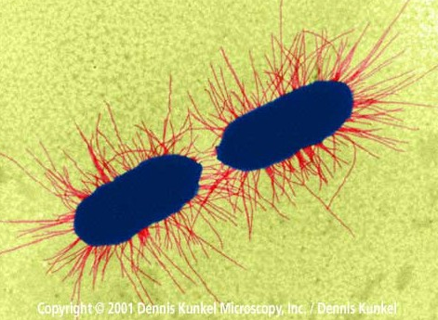
Pili

Slide 28
FLAGELLI E PILI

Slide 29
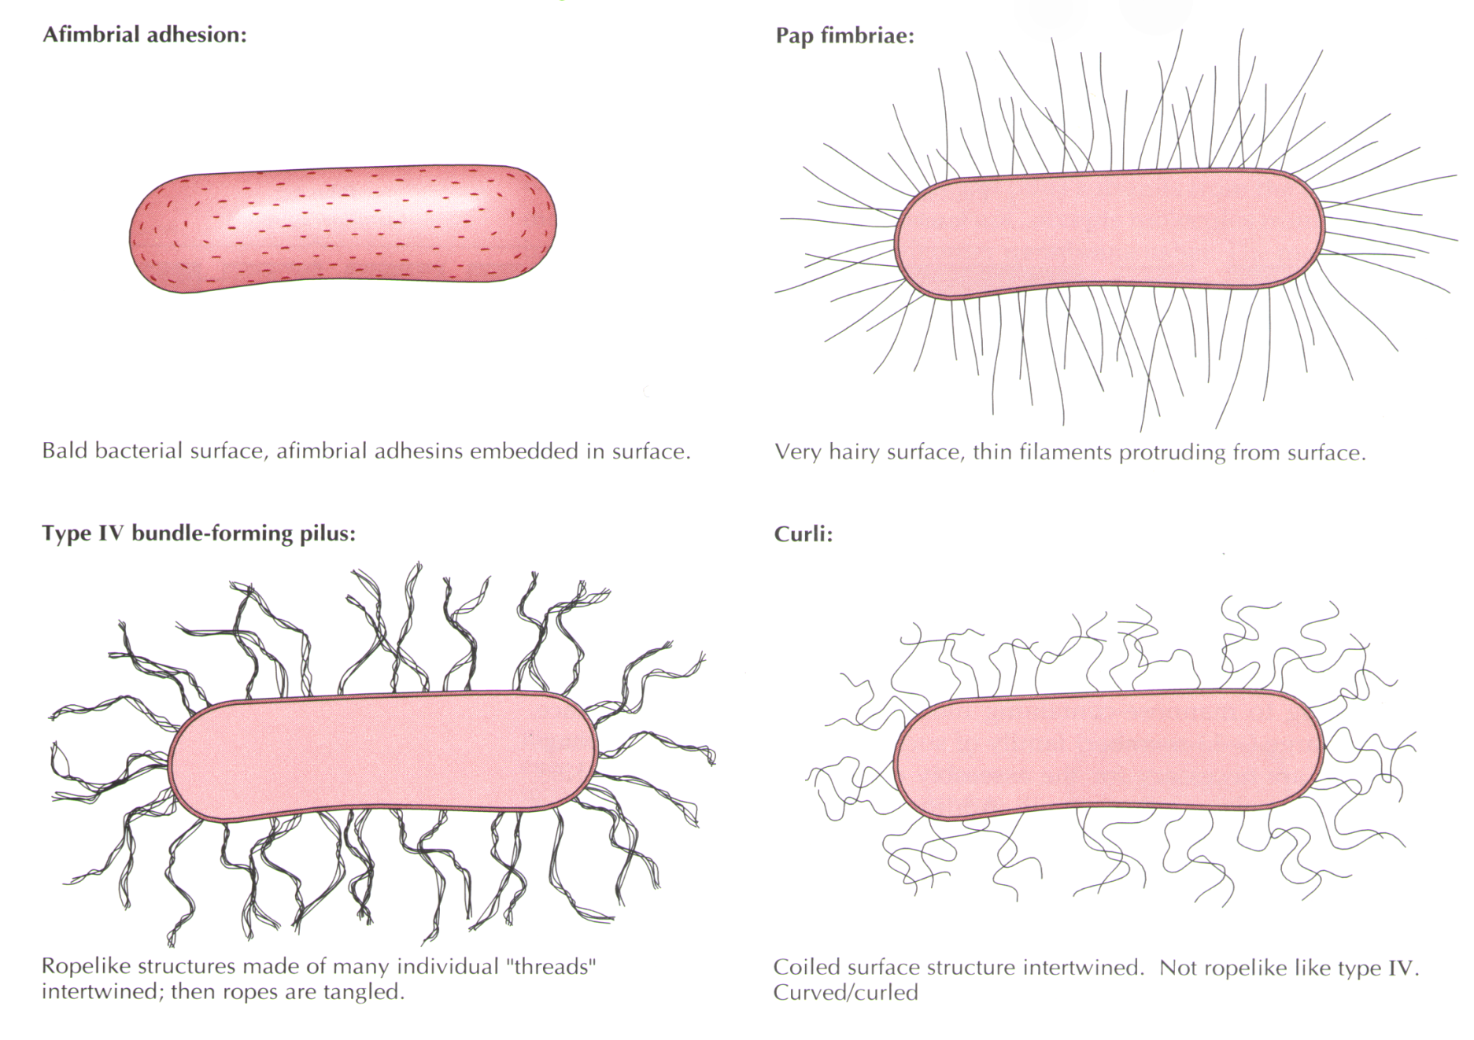
Tipi di pili

Slide 30
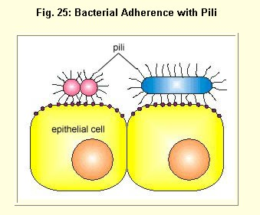
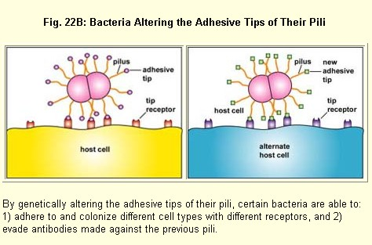
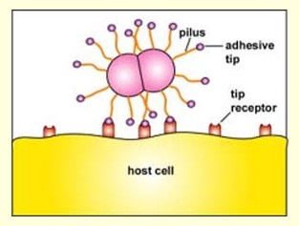
Colonizzazione dell’ospite. Ruolo dei pili

Slide 31
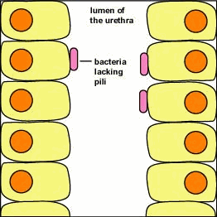
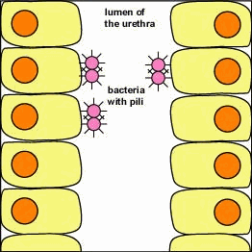

Slide 32
Capsula
Espressione di benessere fisiologico
Evidenziabile su terreni ricchi
Di varia natura
  polisaccaridica
  proteica
Dimostrabile
  a fresco (inchiostro di china)
  rigonfiamento capsulare
  dopo colorazione specifica

Slide 33
Capsula
Fattore di virulenza
  inibizione della fagocitosi
  modifica l’antigenicità mascherando Ag superficiali
  mimetismo antigenico
Interferisce con
  sensibilità agli antibiotici
  scambio genico
  accesso di soluti

Slide 34
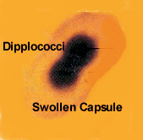
Capsula polisaccaridica
Streptococcus pneumoniae
Capsula ancorata covalentemente alla parete
Potere antifagocitario
Basso potere antigenico

Slide 35
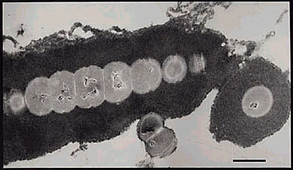
Capsula polisaccaridica
Streptococcus pyogenes
Capsula di acido ialuronico
Potere antifagocitario
Assolutamente non immunogena

Slide 36
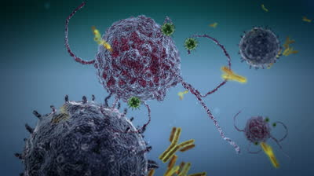
Opsonizzazione

Slide 37
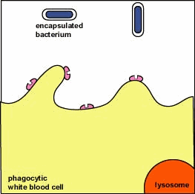
Opsonizzazione

Slide 38
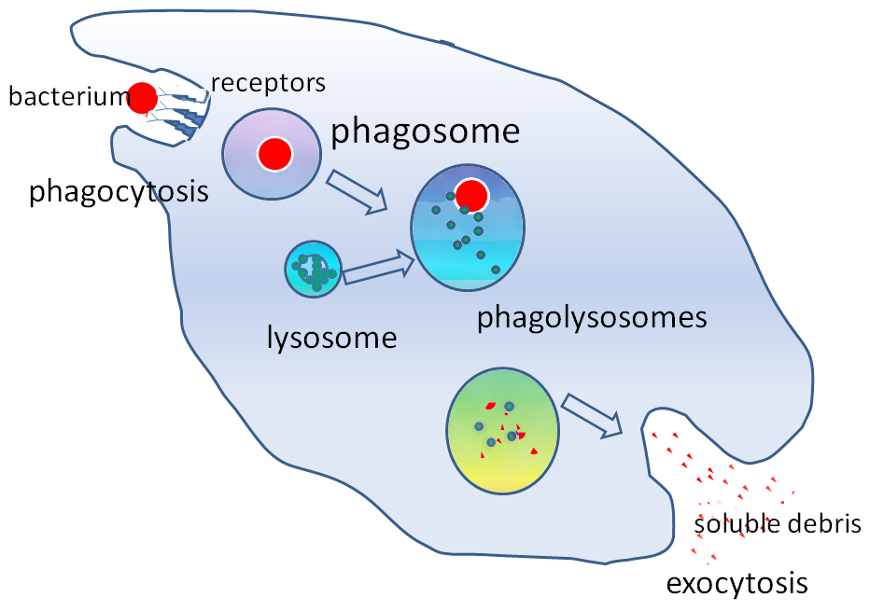

Slide 39
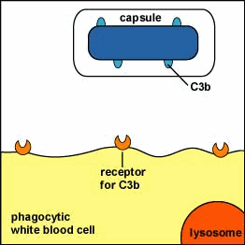
Inibizione della fagocitosi

Slide 40
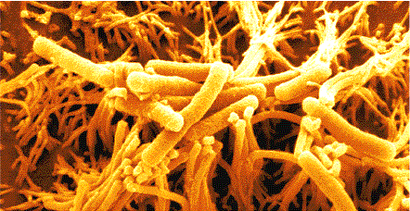
Polisaccaridi extracellulari
Pseudomos aeruginosa
Capsula di alginato

Slide 41
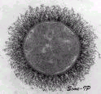
Capsula proteica
Bacillus anthracis
Capsula di acido glutammico

Slide 42
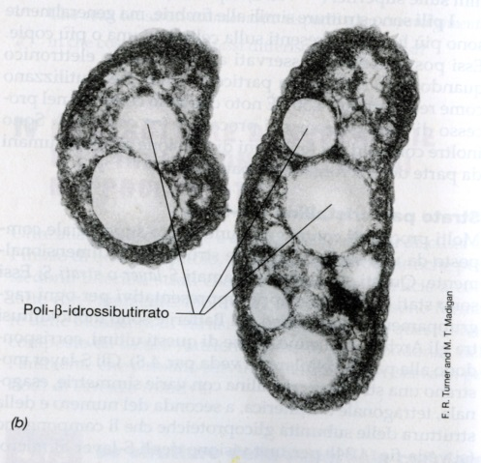
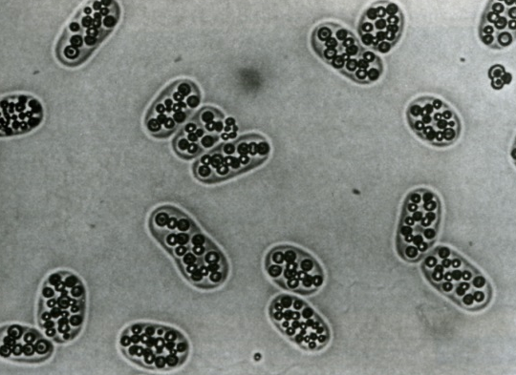
Inclusioni cellulari
Sostanze di riserva
  Carbonio
    Acido poli-β-idrossibutirrico
    Glicogeno
  Polifosfati
  Granuli di zolfo
Magnetosomi

